Slide 1

Group8
美食廢人
の
Tainan
洪乙文、許力文、黃巧欣、楊承謙、目崎翔太、李政逸

Slide 2
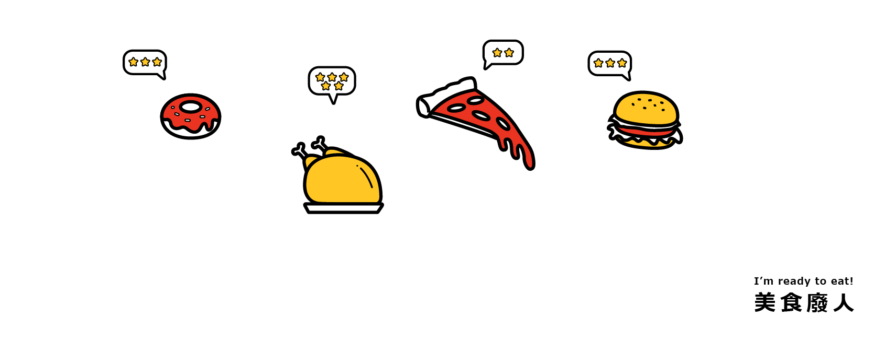
Outline
美食廢人的由來
人工智慧相關應用技術
成果展現
結論與心得

Slide 3
美食廢人の由來

Slide 4


你是否有遇過這些問題?
?
會不會太遠?
不想踩雷?
中午吃甚麼?
甚麼好吃呢?

Slide 5

吃飯皇帝大…可是我要吃什麼？
這家店好吃嗎？
多少錢？
ㄜ…好像還行吧…
十分鐘後…
OS: …到底有沒有
認真查？！☹
我查一下喔！

Slide 6
美食廢人幫您解決這些困境！
節省使用者爬文時間
簡單的操作介面
適時給予使用者建議
Notes:
美食廢人幫您解決這2種困境！
(1) 節省使用者爬文時間：
整合網路上的資訊，簡單扼要地給予
使用者建議，省下自己爬文的時間。
(2) 適時給予使用者建議：
選擇地區、食物類型，美食廢人就能
提供一些建議的店家，解決使用者的
選擇障礙。
(3) 簡單的操作介面：
不需安裝APP，只要透過「美食廢人」
的臉書對話框就可以輕鬆獲得資訊︕

Slide 7
人工智慧
相關技術應用

Slide 8
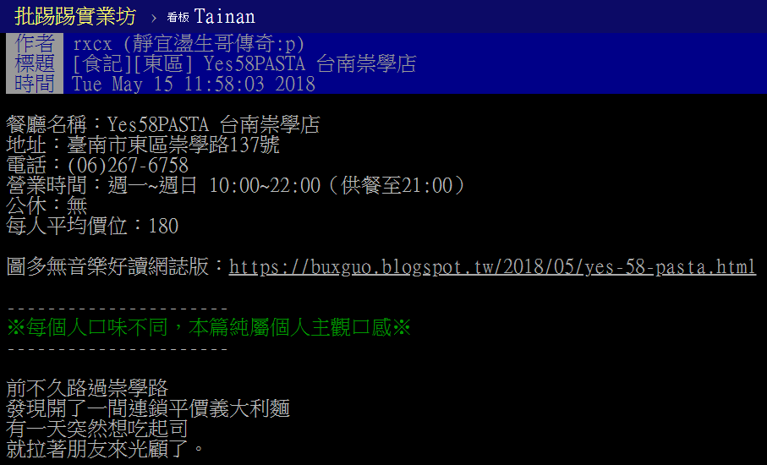
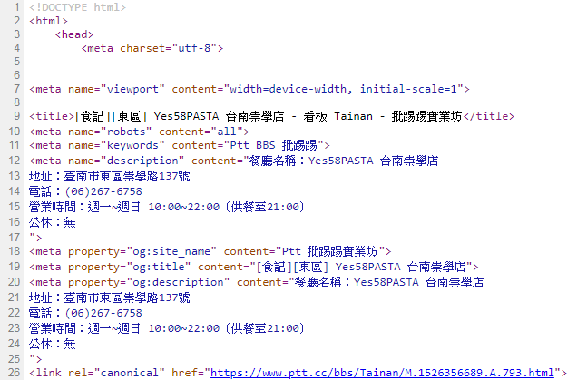
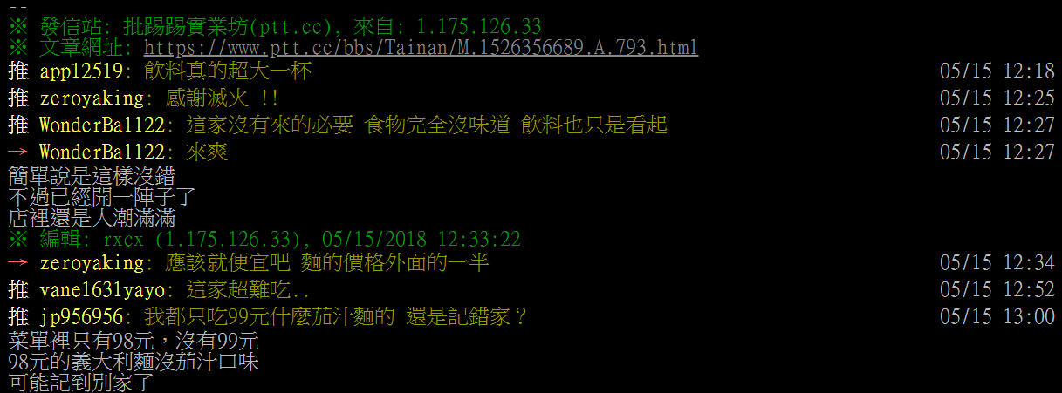
爬蟲
原理：
利用網頁的”原始碼”，
存取該網頁的資訊。
優點：
可以快速爬下網頁上的文字資訊並進行分析。
缺點：
每個網站的格式不盡相同，需要用到不同的爬蟲程式。
範例：
PTT 台南板 食記

Slide 9
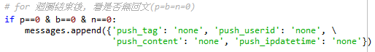
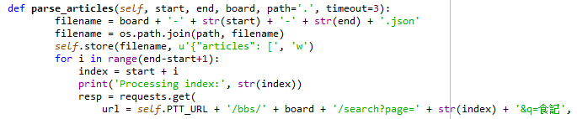
爬蟲：ptt-web-crawler
GitHub上的開源程式碼： https://github.com/jwlin/ptt-web-crawler#%E6%B8%AC%E8%A9%A6
優點：省下開發PTT爬蟲的時間
缺點： 1. 某些文章沒有推文，導致分析時會有問題 2. 只能選擇要爬哪個板，無法再利用關鍵字先做篩選。
解決方法： 1. 新增遇到沒有推文時的處理方式 2. 改寫爬蟲的網址格式 → 成功解決問題

Slide 10
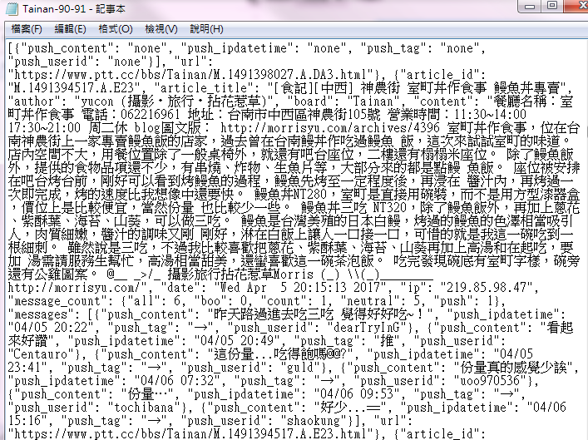
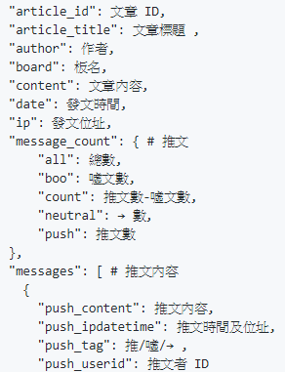
爬蟲：輸出結果
格式： JSON檔

Slide 11
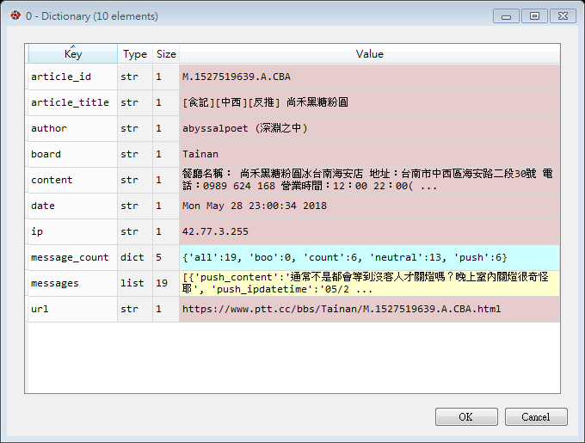
爬蟲結果分析
直接存入 文章標題 欄位
也分析處理成 店家 地區 類別 欄位
做一些分析處理
存入 店家 地區 類別 價位 營業時間 圖文連結 地址 電話 有無冷氣 形容詞 一句話形容 欄位
直接存入 文章日期 欄位
分析處理存入 推薦指數 欄位
直接存入 網址 欄位

Slide 12
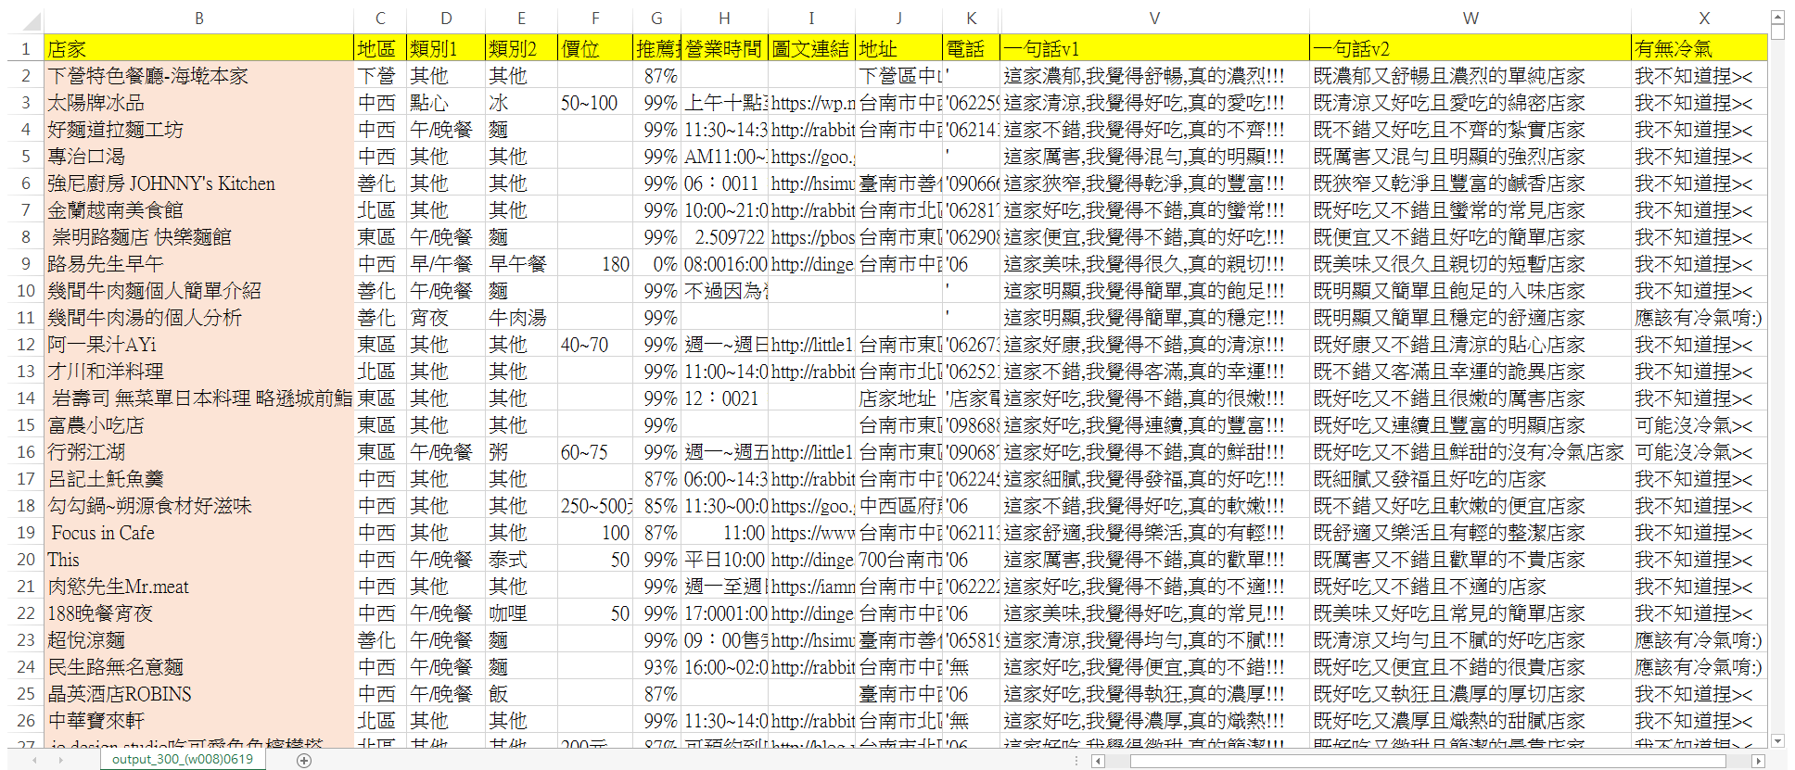
輸出結果(cvs檔)

Slide 13
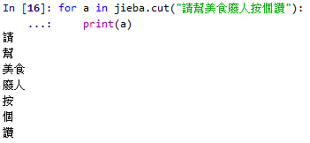
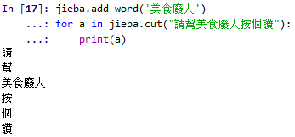
Jieba 套件 (自然語言處理)
原理：
利用查字典的概念，對文章、句子進行”斷詞”的動作，可以切割出一個個的詞語，可用來分析文章概要，整理出我們想知道的資訊。
優點： 可以很快速地切割文章、句子，也可以自己新增特定字詞。
缺點： 有時候會切割得不好，得到無意義的詞語。
範例：
原始字典 分詞結果:
新增字詞後 分詞結果:

Slide 14
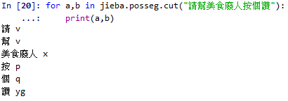
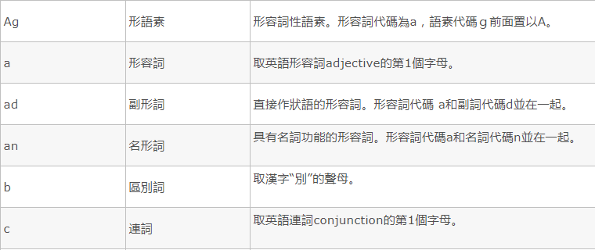
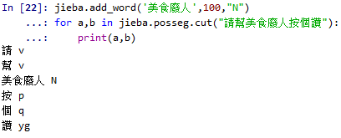
Jieba 套件: 詞性選取
原理：
Jieba 在進行分詞後，也可以辨別該詞語的詞性。全部詞性約有40種 類別(包括標點符號)。
節錄部分類別：
原判斷為 非語素字
成功新增為 名詞

Slide 15
TF-IDF 詞頻分析
簡介：可過濾詞語，刪去一些不重要的詞語，更準確地抓出我們想要知道的 資訊。
原理：
TF（Term Frequency）,詞頻 ：
計算方法為
分子： 該詞在文章中出現的次數；
分母： 為文章中所有詞彙出現的次數 總和。
IDF（Inverse Document Frequency）, 逆文檔頻率：
計算方法為
總文章數目 除以 包含該詞語之文章的數目，
再將得到的商取對數

Slide 16
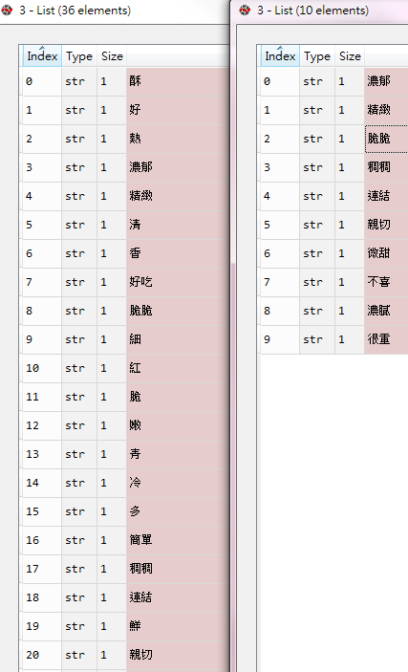
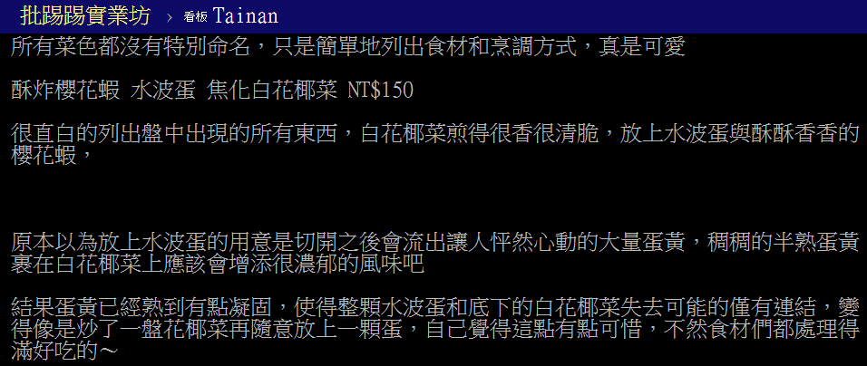
TF-IDF 詞頻分析
範例(結果呈現)：
原本文章內，形容詞有36個。
經過TF-IDF比對之後，可過濾出較重要的10個。

Slide 17
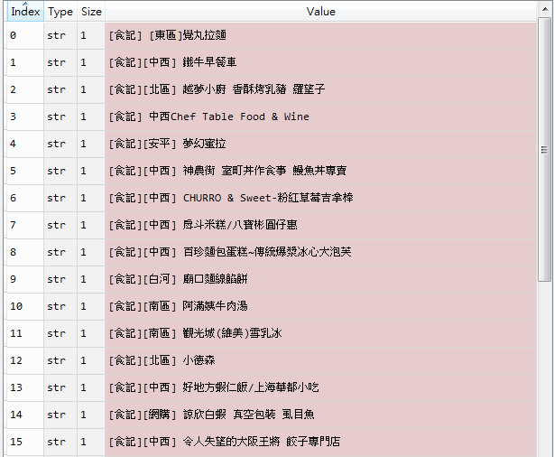
處理過程：文章標題→分詞 店家 地區 類別
先建立地區清單、類別清單，用來找尋相對應的資料。
將標題做斷詞處理，與地區和類別清單進行比對，可找出地區與餐廳類別。
例如：
[食記][東區] 覺丸拉麵
→ 食記 東區 覺丸 拉麵
→東區在地區清單裡
→拉麵在類別清單裡

Slide 18
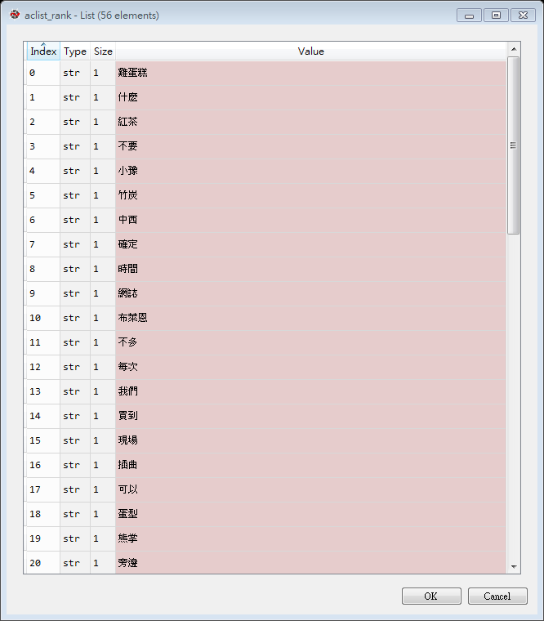
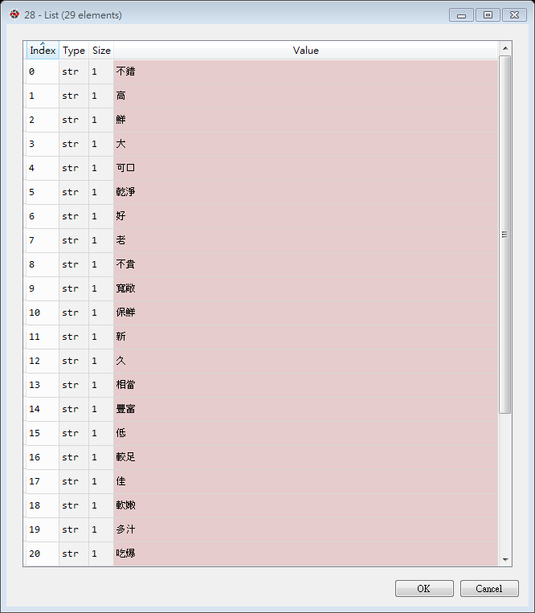
處理過程：文章內容→分詞→詞頻列表 地區 類別 冷氣 形容詞 一句話形容
利用Jieba將文章內容做分詞處理，計算出每個詞語的出現次數，將詞語依照次數多到少進行排列。
存下兩種清單： (1) 所有詞語清單 (2) 形容詞清單
利用排序好的(1)找地區、類別。
利用排序好的(2)找常出現形容詞，製作成一句話形容
(1) 所有詞語清單
(2) 形容詞清單

Slide 19
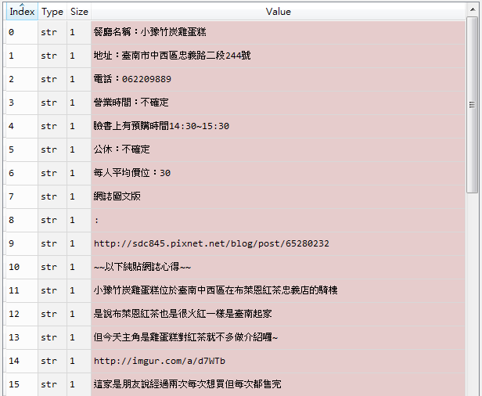
處理過程： 文章內容→句子 店家 價位 營業時間 圖文連結 地址 電話
先將文章內容切成句子
設定要查找的欄位之關鍵字，例如： 餐廳名稱,地址,電話…
將含有關鍵字的句子再進行分析，分別存成各個欄位。

Slide 20


Slide 21
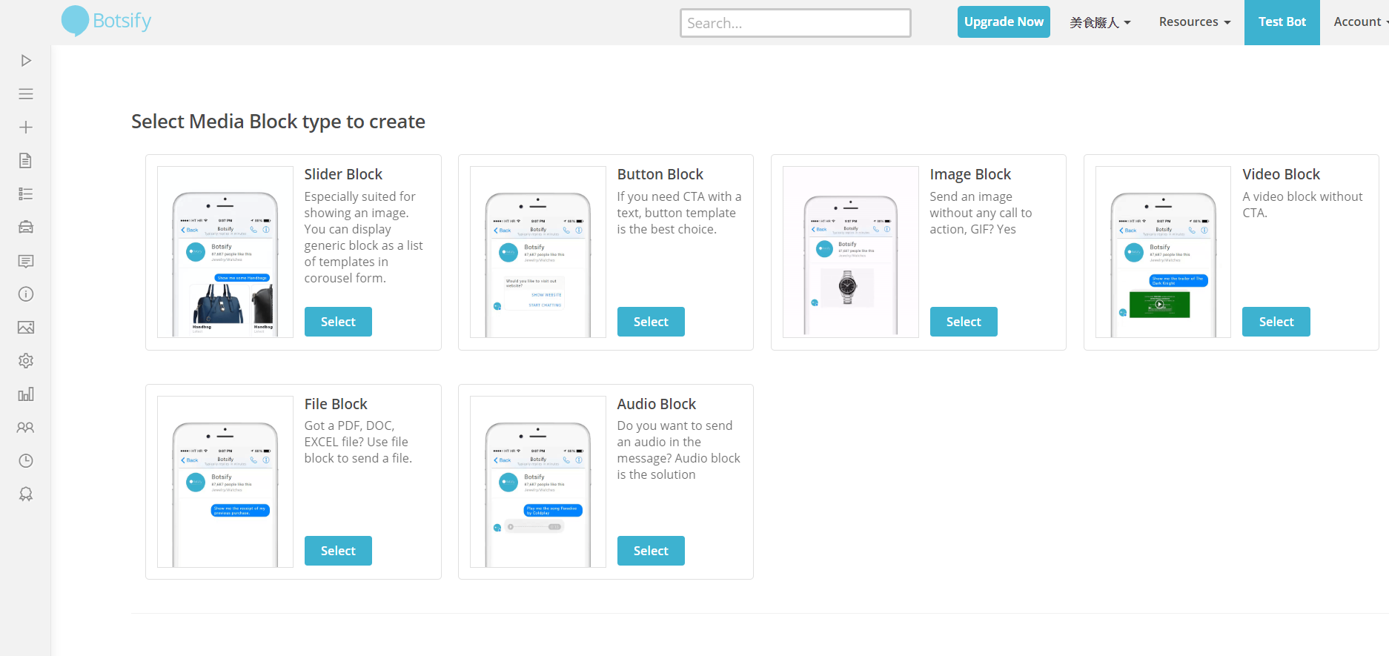
Media Block --Slider Block

Slide 22
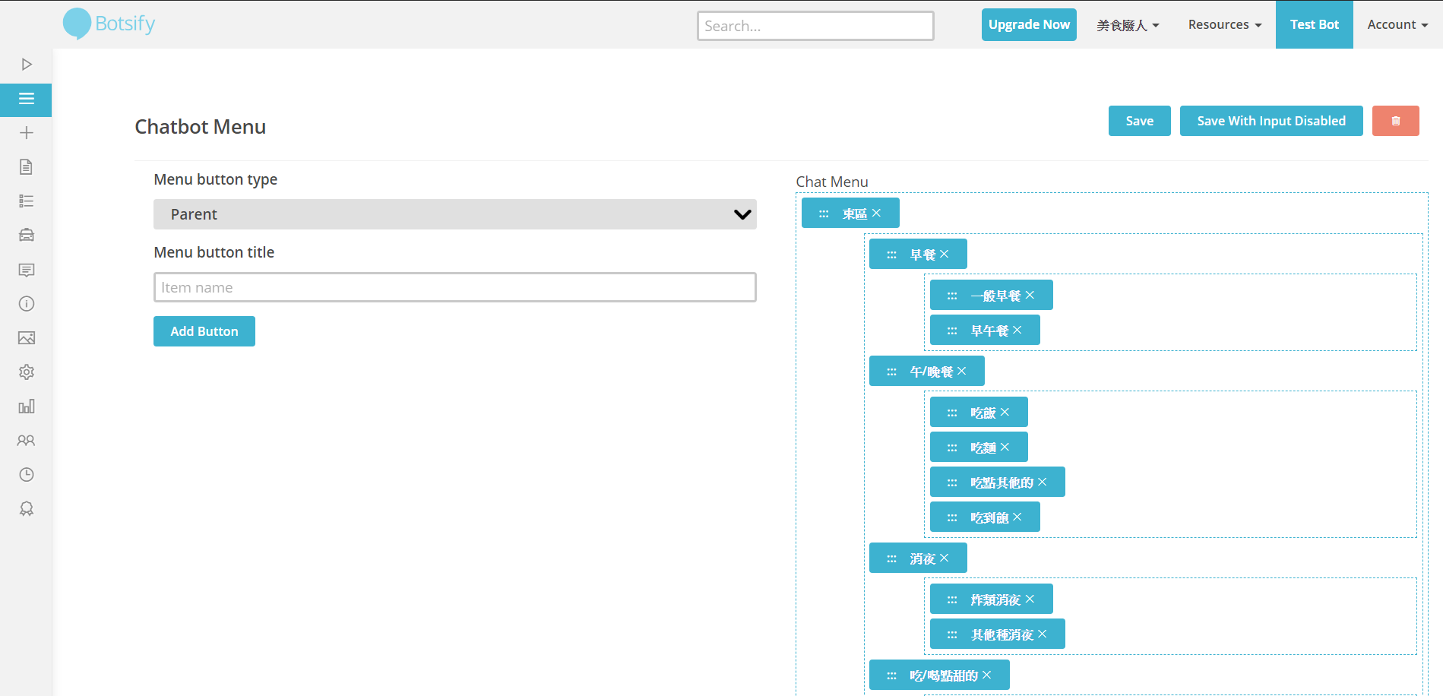
Chatbot Menu

Slide 23
結果呈現

Slide 24
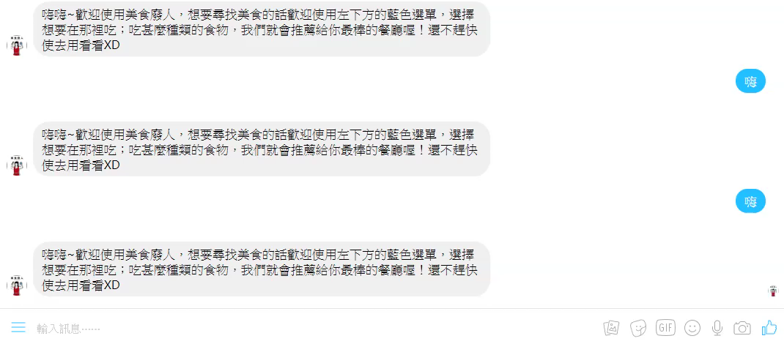
美食廢人 (FB對話框)

Slide 25
結語與心得
美食廢人的發想，是來自我們日常會遇到的問題。
在製作美食廢人的過程中，曾遇到許多困境，但花時間逐一克服後，覺得收穫良多。
從零到ㄧ的過程，是如此令人雀躍。
感謝老師的指導與修課同學們的建議，讓美食廢人越來越完整。
希望美食廢人也能幫助更多人解決每天吃飯有選擇障礙的困擾。
記得： 只要透過”臉書對話框”，美食廢人就可以告訴你晚餐吃什麼～ 趕快來試用看看吧～☺

Slide 26


謝謝大家
各位帥哥美女,
歡迎試用～
跟我聊個天,
我就告訴你晚餐可以吃什麼唷～

